Slide 1
深度学习与细粒度情感分析

Slide 2
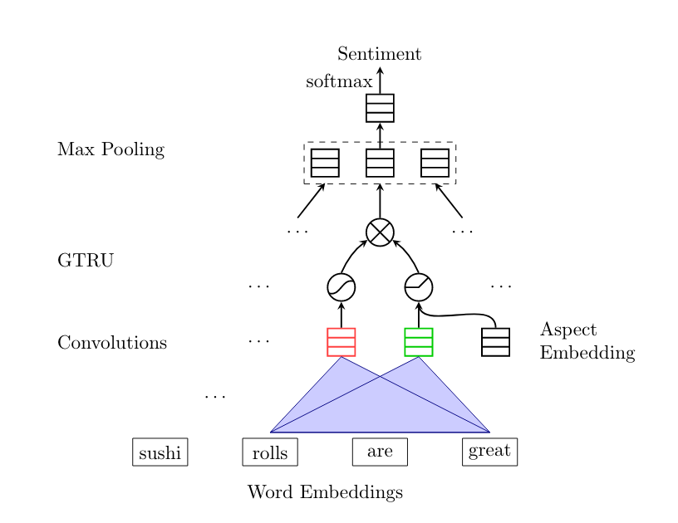
细粒度情感分析
Average to good Thai food, but terrible delivery.
ACSA(Aspect-Category Sentiment Analysis): 用以分析预先定义的 aspect-category，比如 service。
ATSA(Aspect-Term Sentiment Analysis): 用以分析预先文本中标注的 aspect-term，比如 Thai food。

Slide 3
LSTM + Attention

Slide 4
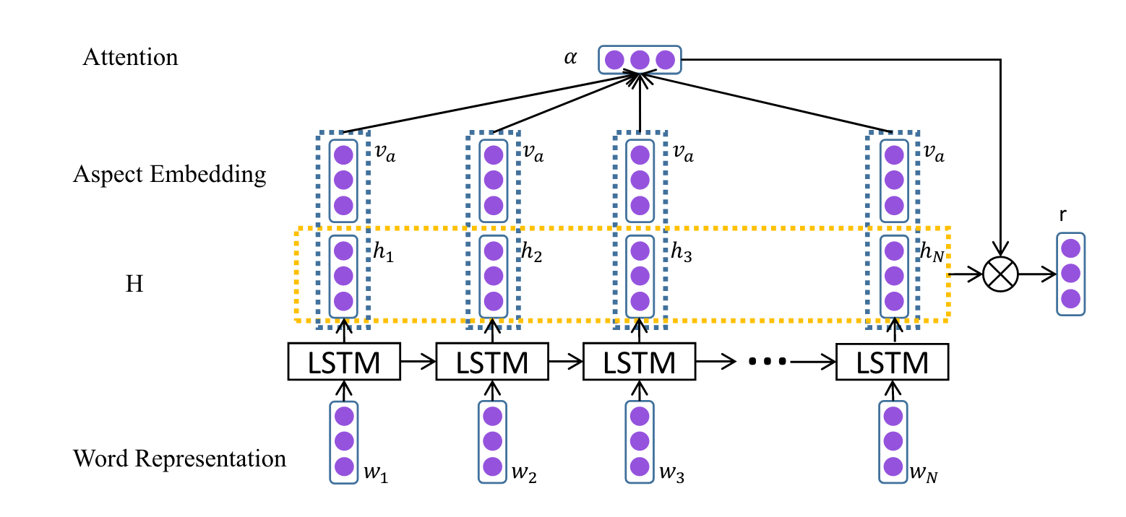
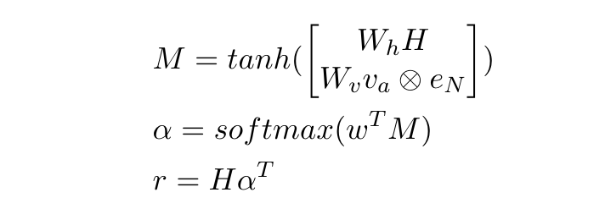



Slide 5
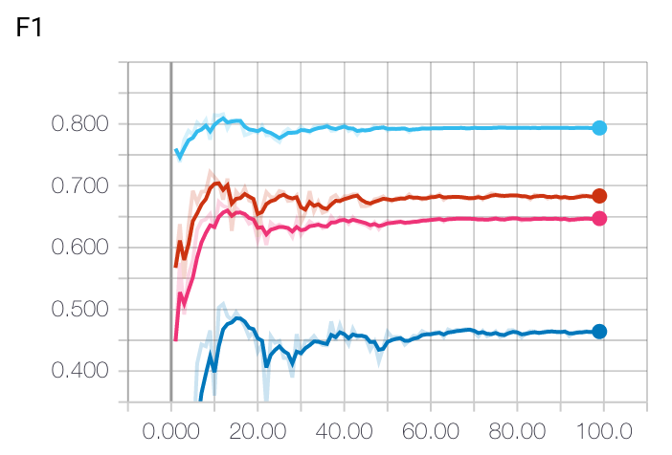
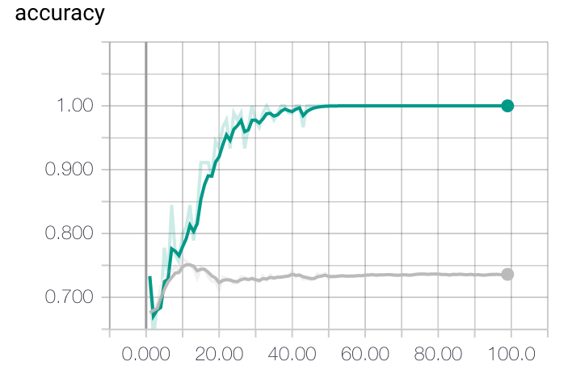
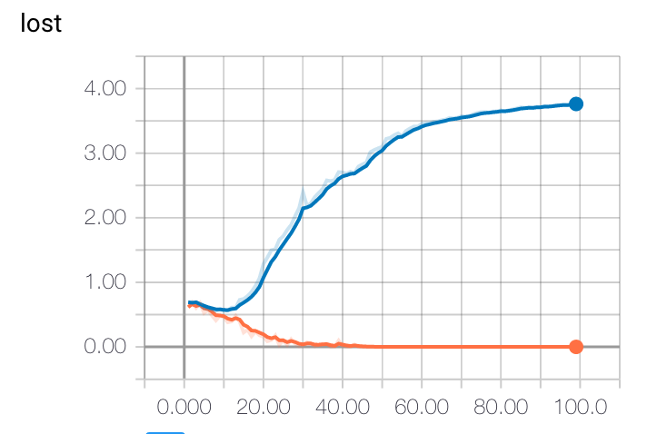
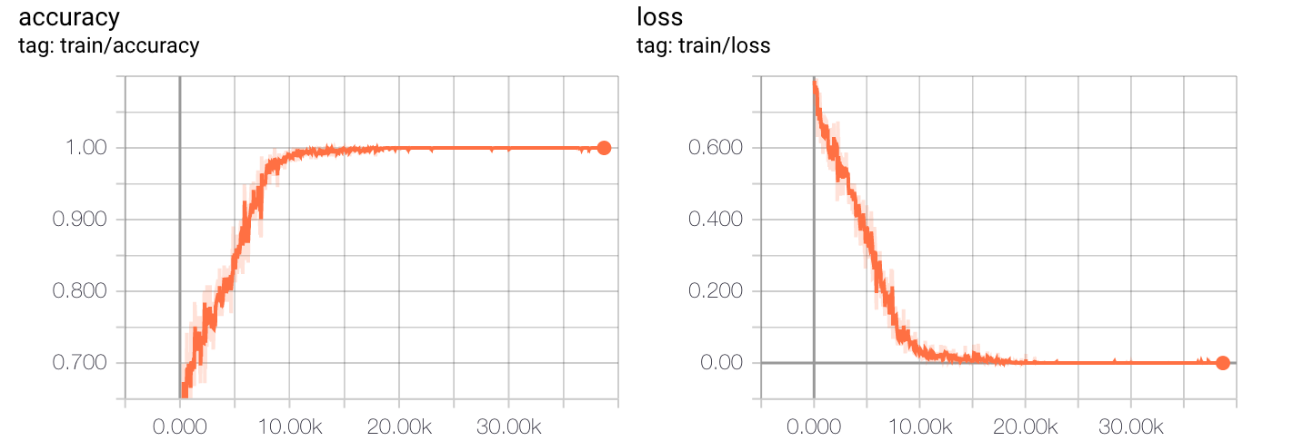

Slide 6
CNN + Gating Mechanism

Slide 7
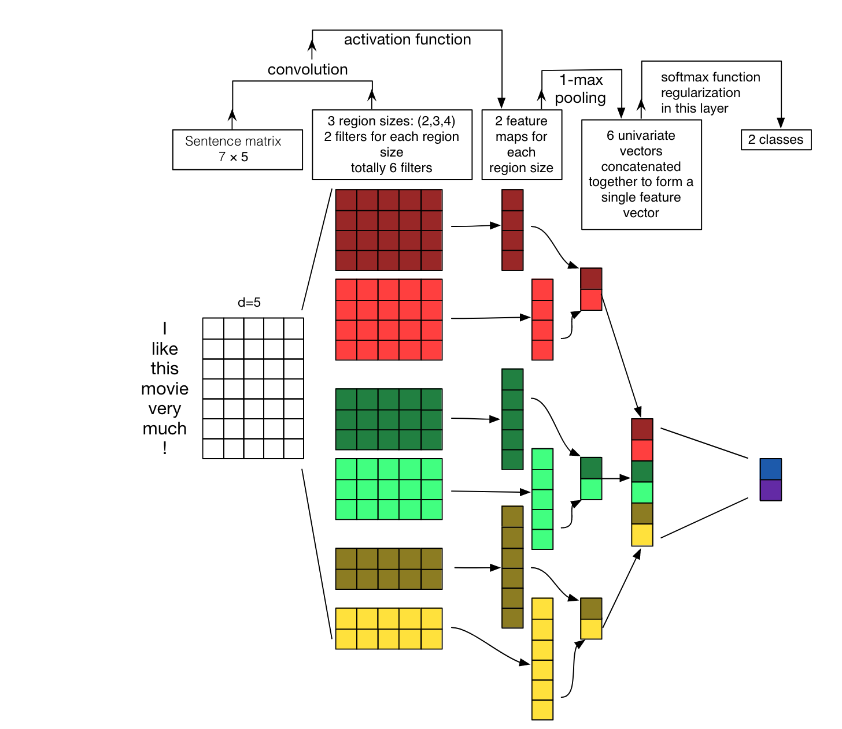
A Sensitivity Analysis of (and Practitioners’ Guide to) Convolutional Neural Networks for Sentence Classification

Slide 8
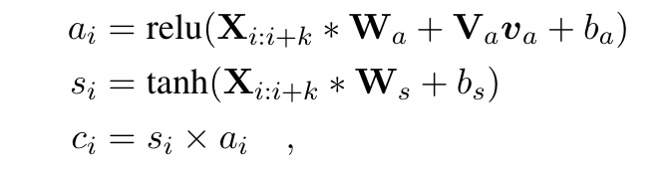
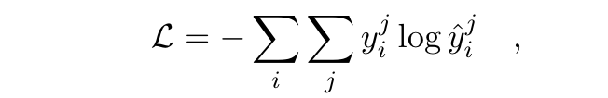
Aspect Based Sentiment Analysis with Gated Convolutional Networks

Slide 9
Average to good Thai food, but terrible delivery.
ACSA(Aspect-Category Sentiment Analysis): 用以分析预先定义的 aspect-category，比如 service。
ACSA(Aspect-Term Sentiment Analysis): 用以分析预先文本中标注的 aspect-term，比如 Thai food。

Slide 10
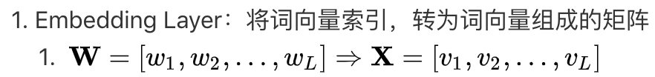

Slide 11
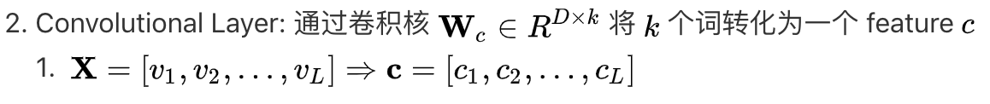

Slide 12
Gating Mechanisms:
Gated Tanh-ReLU Units 控制着流向Max Pooling Layer的情感信息。
ReLU Gate在输入为正时输出没有上限，但是在输入为负时输出为 0，因此他可以表示此处 aspect 特征与 预定义 aspect 的相似性分数。如果分数为负，则情感信息将会在这里阻塞，如果情感信息为正，则情感信息将会被放大。

Slide 13
3. Max Pooling Layer：通过 Max Pooling 获取 文本中最显著的情感特征。
4. Fully-Connected Layer：通过 softmax 来预测情感极性。

Slide 14
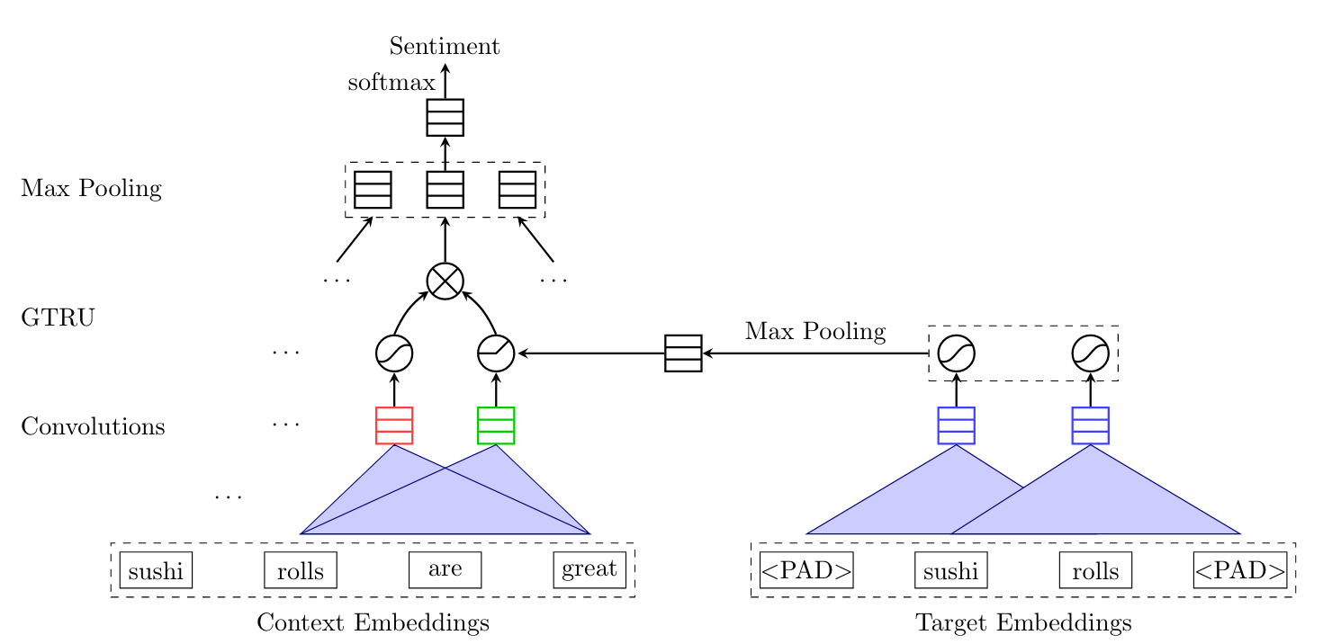

Slide 15
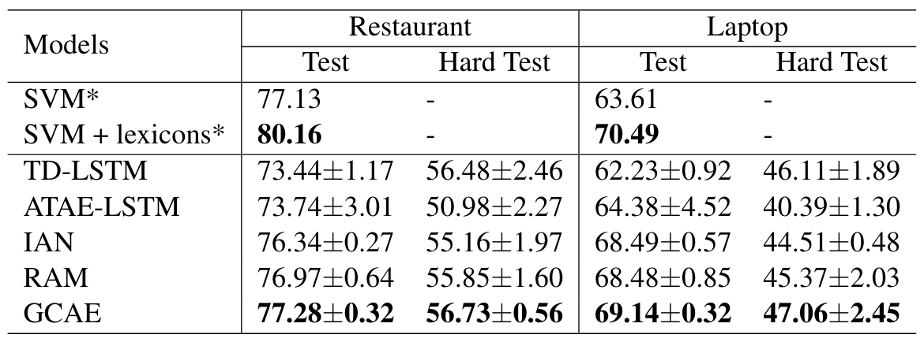
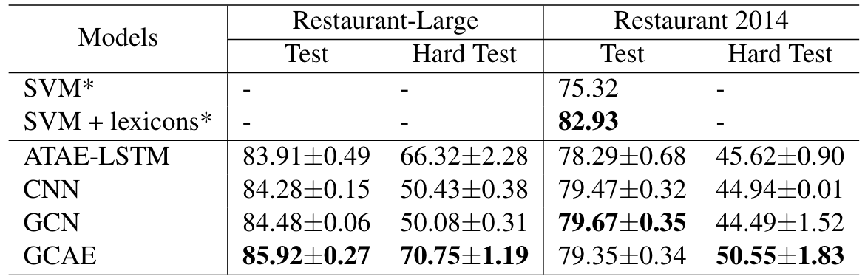
ATSA
ACSA

Slide 16
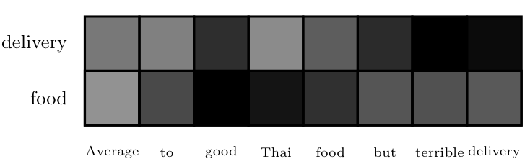
文章中将在每一个词的位置计算出的GTRU输出可视化出来，如上图所示

Slide 17
Transformation Network

Slide 18
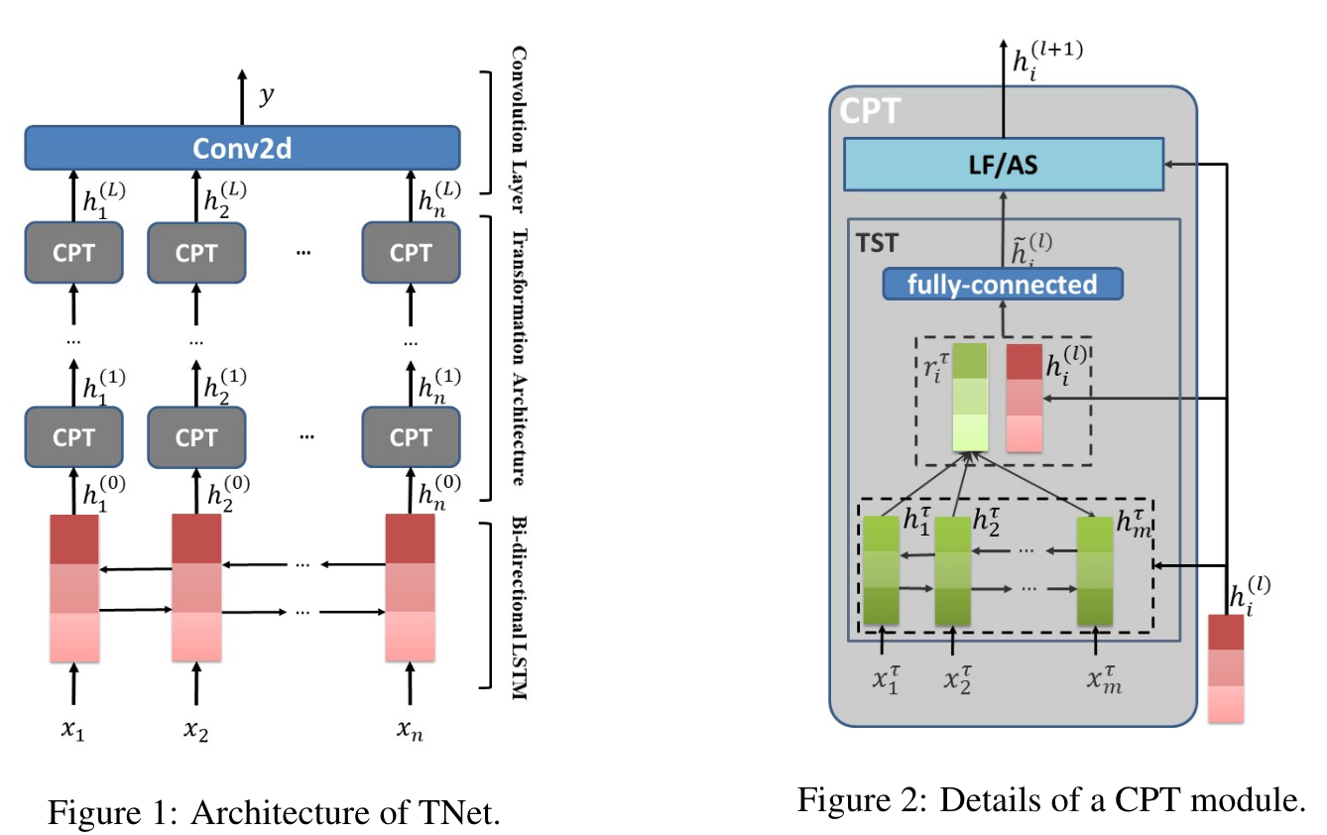
Transformation Networks for Target-Oriented Sentiment Classification

Slide 19
TNet 用CNN来解决细粒度情感分析问题，达到了 state-of-the-art。
提出了一个新的 Target-Specific Transformation组件在更好地将 aspect 信息与文本信息就行集成。
采用了一个 context-preserving机制来向前传递文本信息。

Slide 20
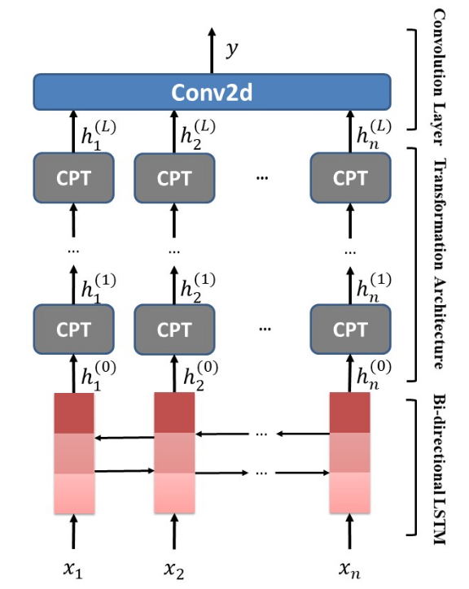

Bi-directional LSTM Layer：
首先采用双向LSTM将文本信息存储到网络中。

Slide 21
Context-Preserving Transformation：
在传统的 LSTM+attention 模型中，aspect是静态编码的，并且针对不同的文本，采用相同的编码方式。这里针对于不同的文本，aspect采用不同的编码方式。

Slide 22
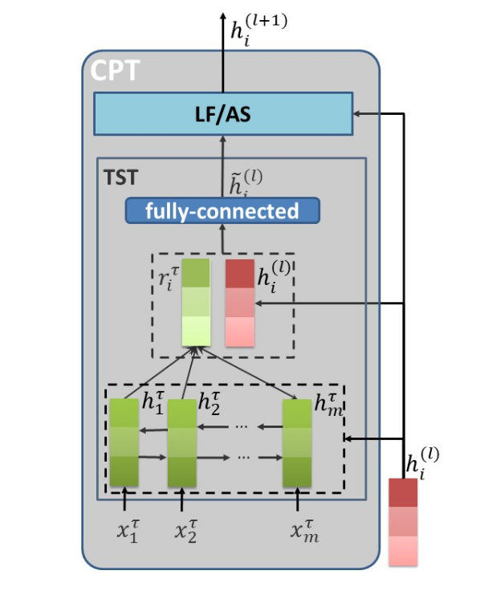

amd turin processor
Target-Specific Transformation：
首先TST需要表示 aspect，之前的方法有的针对每一个词向量的均值，但是这样有一个缺点，就是在一个 aspect 中修饰符一般不是很重要。并且对一个 aspect 中的某一个特定的词在不同的文本中往往也不一样。所以论文中设定将 aspect 与文本相结合。
首先采用双向 LSTM 表示 aspect。

Slide 23
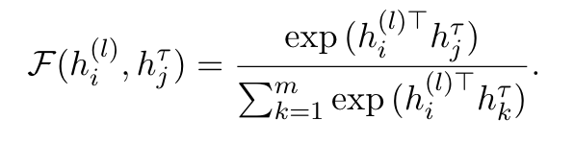

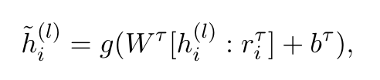

Slide 24
Context-Preserving Mechanism：
经过基层网络的传递，原本的文本信息可能会存在丢失。文中提供了两种策略来解决这个问题。

Slide 25




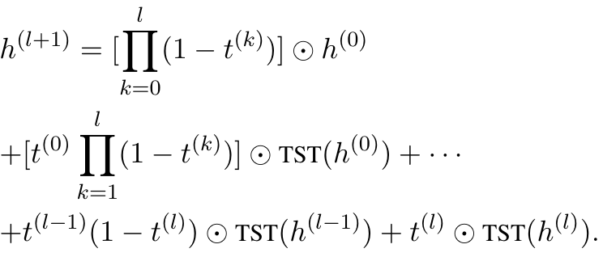
Lossless Forwarding：
Adaptive Scaling：

Slide 26
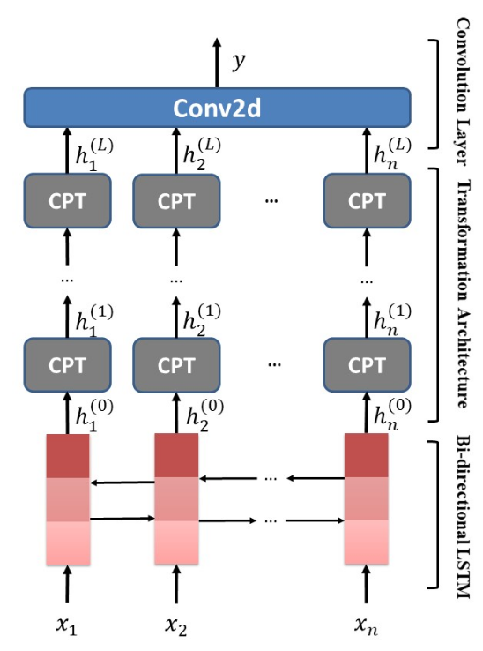
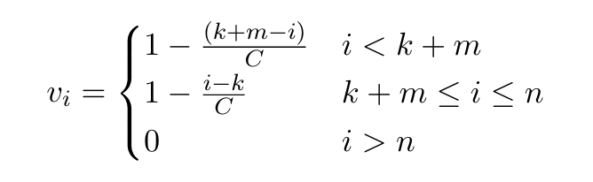



Convolutional Feature Extractor

Slide 27
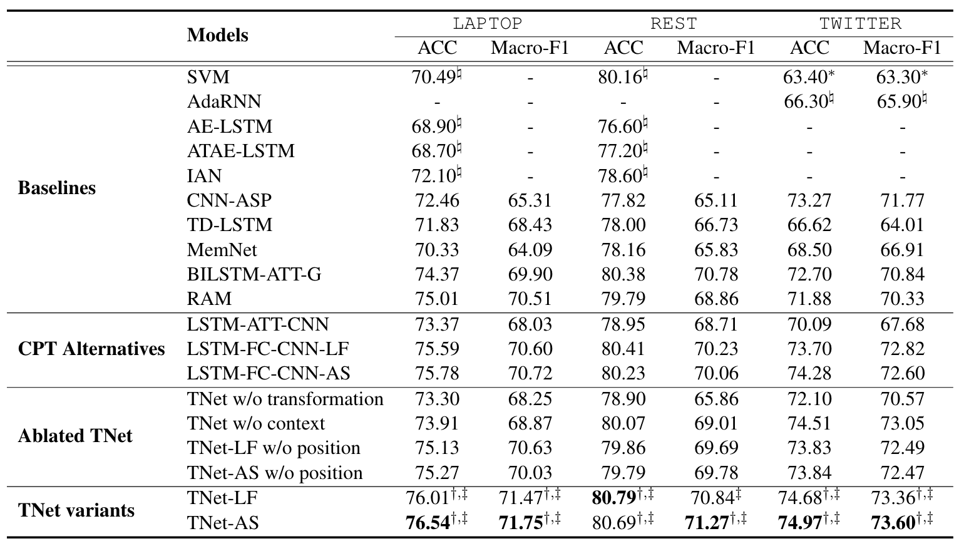

Slide 28
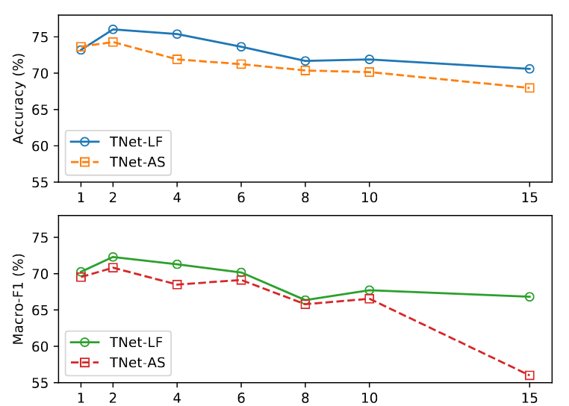

Slide 29
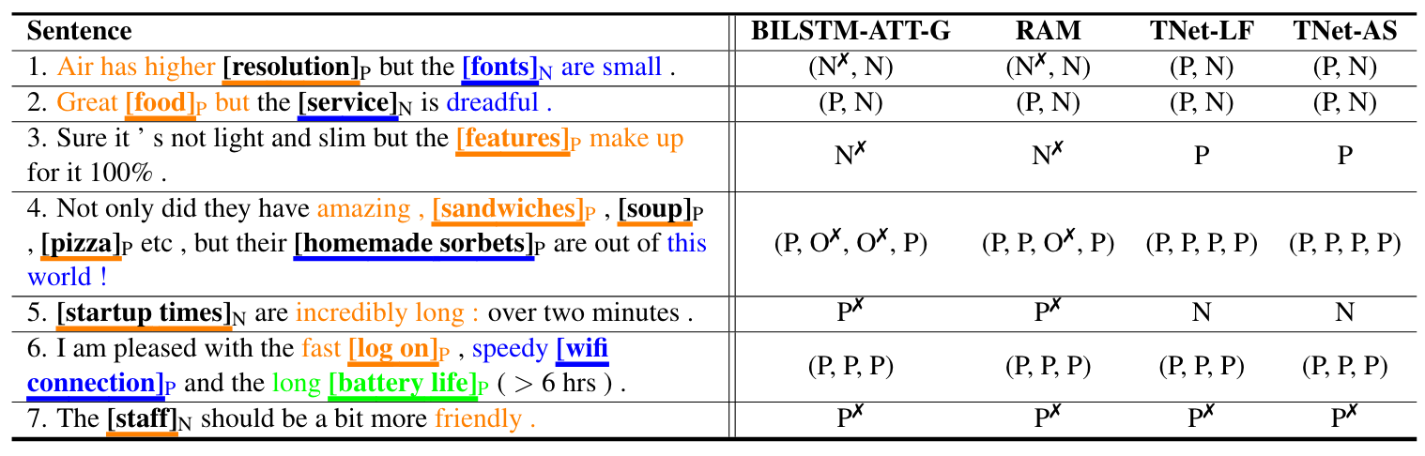

Slide 30
谢谢

